Slide 1
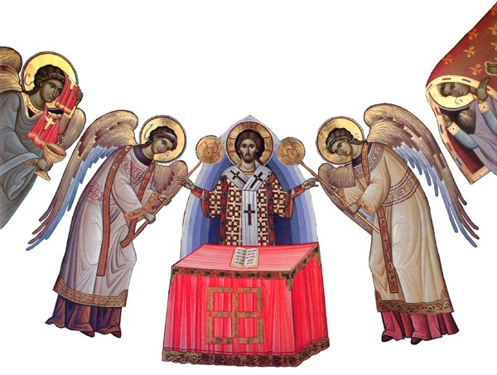

Slide 2
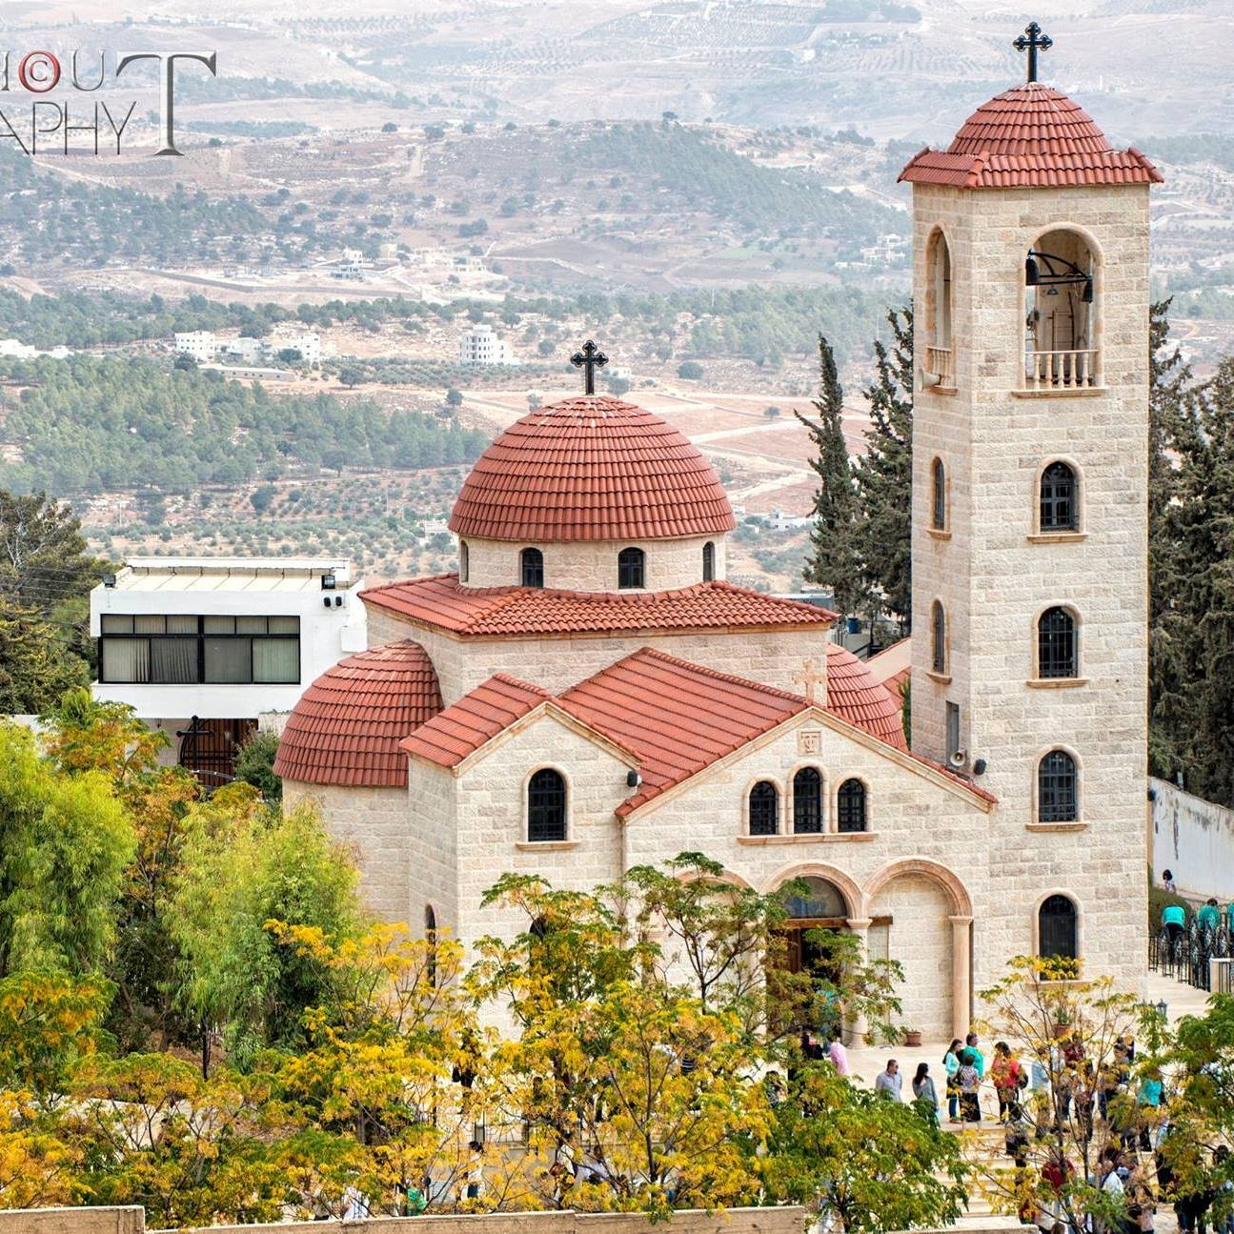
بناء الكنيسة
النتاجات التعليمية:
1) يحدد أشكال بناء الكنائس وإلى ماذا يرمز كل شكل.
2) يستنتج أقسام الكنيسة.
3) يحدد الأدوات المقدسة الموجودة بالهيكل المقدس.

Slide 3

النّص الإنجيلي
(( الّذي إذ تأتون إليه، حجرًا حيًّا مرفوضًا من النّاس، ولكن مختارٌ مِن الله كريمٌ، كونوا أنتم أيضًا مبنيين كحجارةٍ حيّةٍ، بيتًا روحيًا، كهنوتًا مُقدَّسًا، لتقديم ذبائح روحيّة مقبولة عند الله بيسوع المسيح )) (1بطرس 2: 4-5)

Slide 4
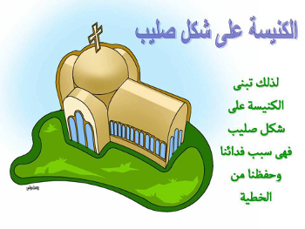
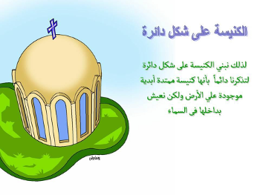
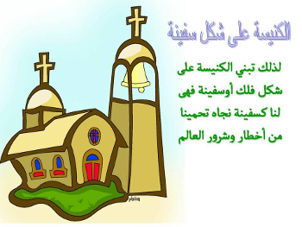
هندسة البناء
الكنيسة في بنائها الخارجي لها شكل خاص وأشكال بنائها هي :
1) شكل السفينة : لأنها تقود المؤمنين إلى الخلاص وتنقلهم إلى ملكوت السماوات.
2) شكلا ثمانياً : ويرمز إلى اليوم الثامن(يوم الأحد، يوم القيامة)
3) شكل الصليب : ويرمز لصليب المسيح
4) كثيرة القباب.
*يتجه بناء الكنيسة لجهة الشرق حيث تشرق الشمس، لأن السيد المسيح هو شمس البِّر ومجيئه سيكون من الشرق.

Slide 5
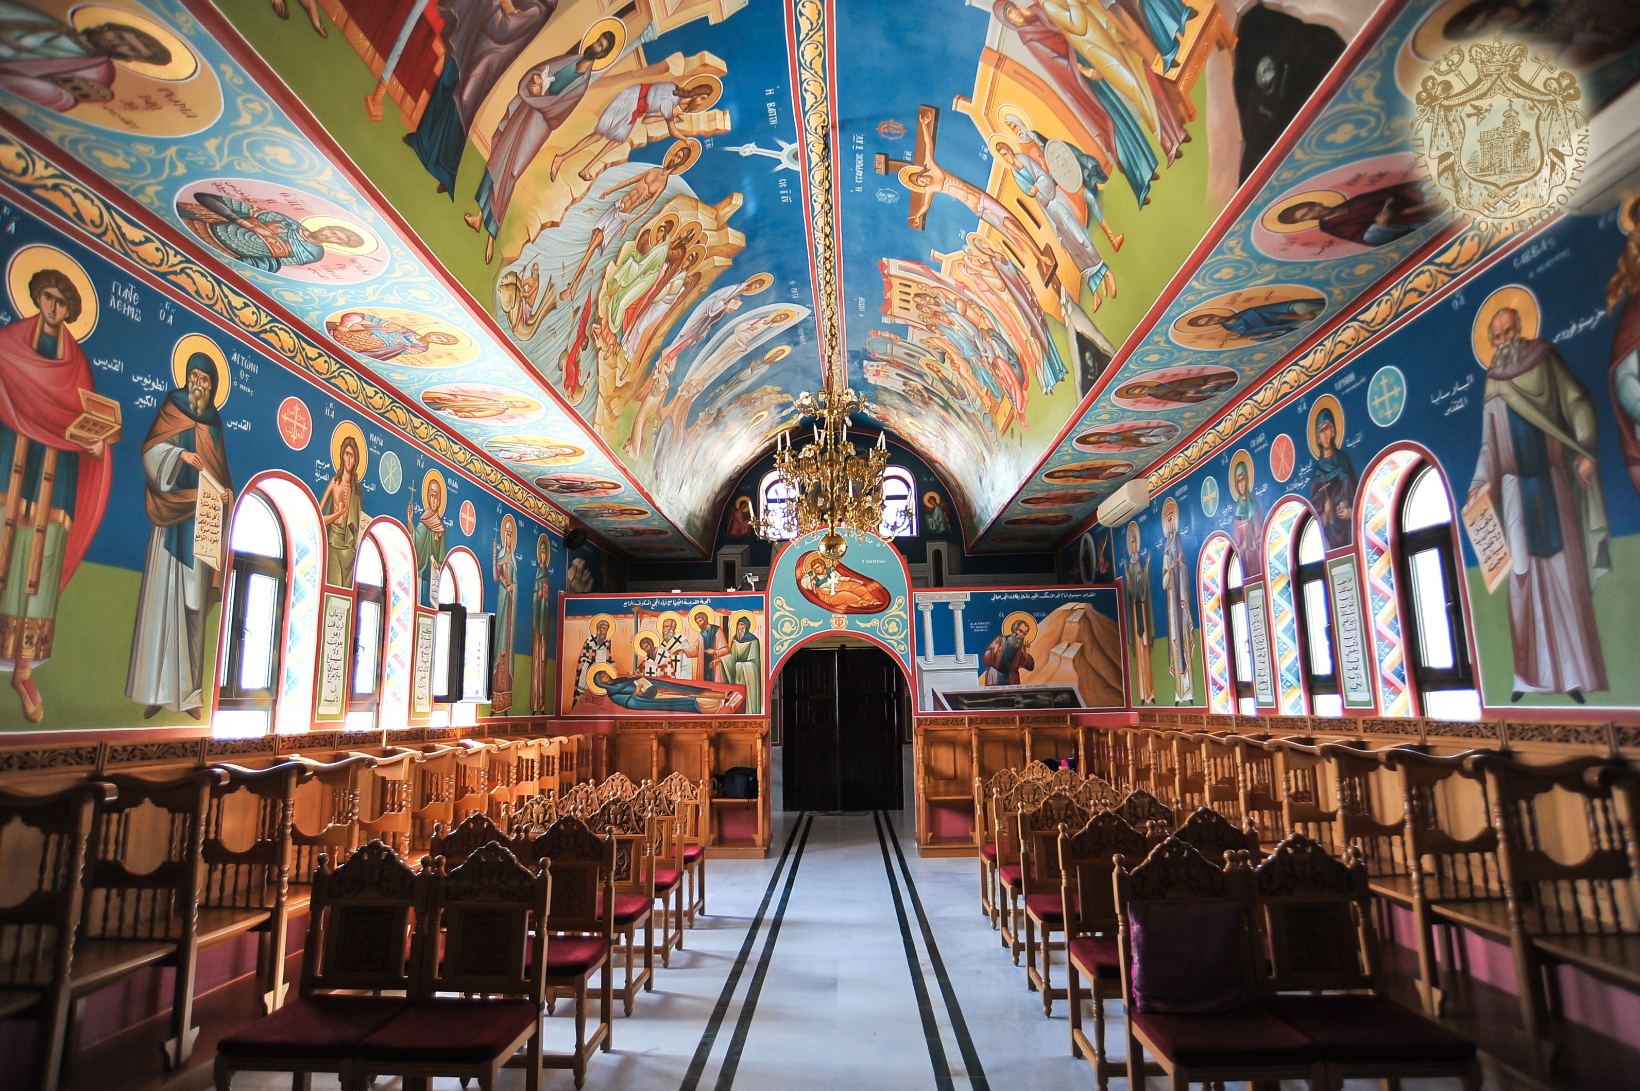
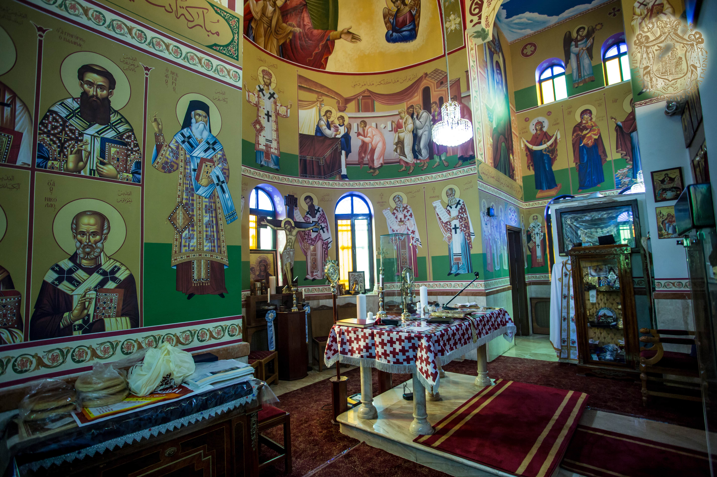
أقسام الكنيسة
تقسَّم الكنيسة من الداخل إلى ثلاثة أقسام :
1) المدخل ويسمى باللغة اليونانية (narthex)
وهو ما يعرف بالرواق حيث يضيء المؤمن شمعة أمام الأيقونات وحيث كان يقف غير المعمدين قديما.
2) صحن الكنيسة (قدس).
يتواجد فيه المؤمنون أثناء القداس الإلهي وحولهم الأيقونات التي تروي تاريخ البشارة والخلاص والإنجيل وأيقونات القديسين الذين ينعمون بملكوت السماوات يشاركوننا في عبادة الله ويتشفعون لنا عنده.
3) الهيكل (قدس الأقداس).
وفيه تتم ذبيحة القداس وهو مخصص للكهنة ورجال الإكليروس فقط.
صحن الكنيسة
(القدس)
الهيكل المقدس
(قدس الأقداس)

Slide 6
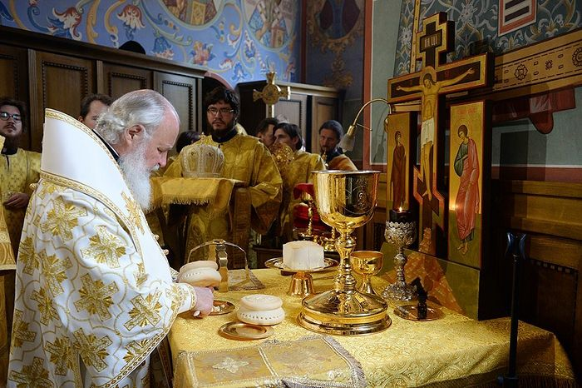
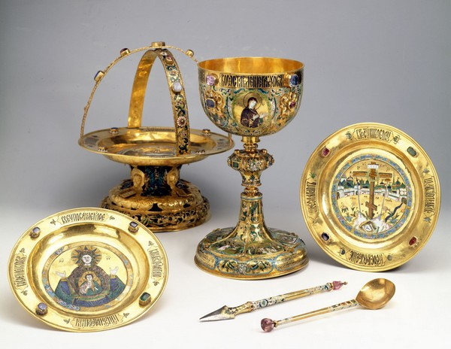
* ويوجد في الهيكل كل مما يلي :
1) المذبح : وهو مكان التقدمة الإلهية أو الذبيحة غير الدموية ويرمز إلى مغارة بيت لحم حيث ولد المخلص والقبر الذي وضع فيه.
* الأواني المقدسة التي توضع على المذبح:
1) الكأس 2) الصينية 3) النجم 4) الصليب 5) الزاون 6) الإسفنجة 7) الحربة 8) الملعقة

Slide 7
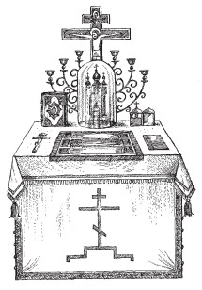
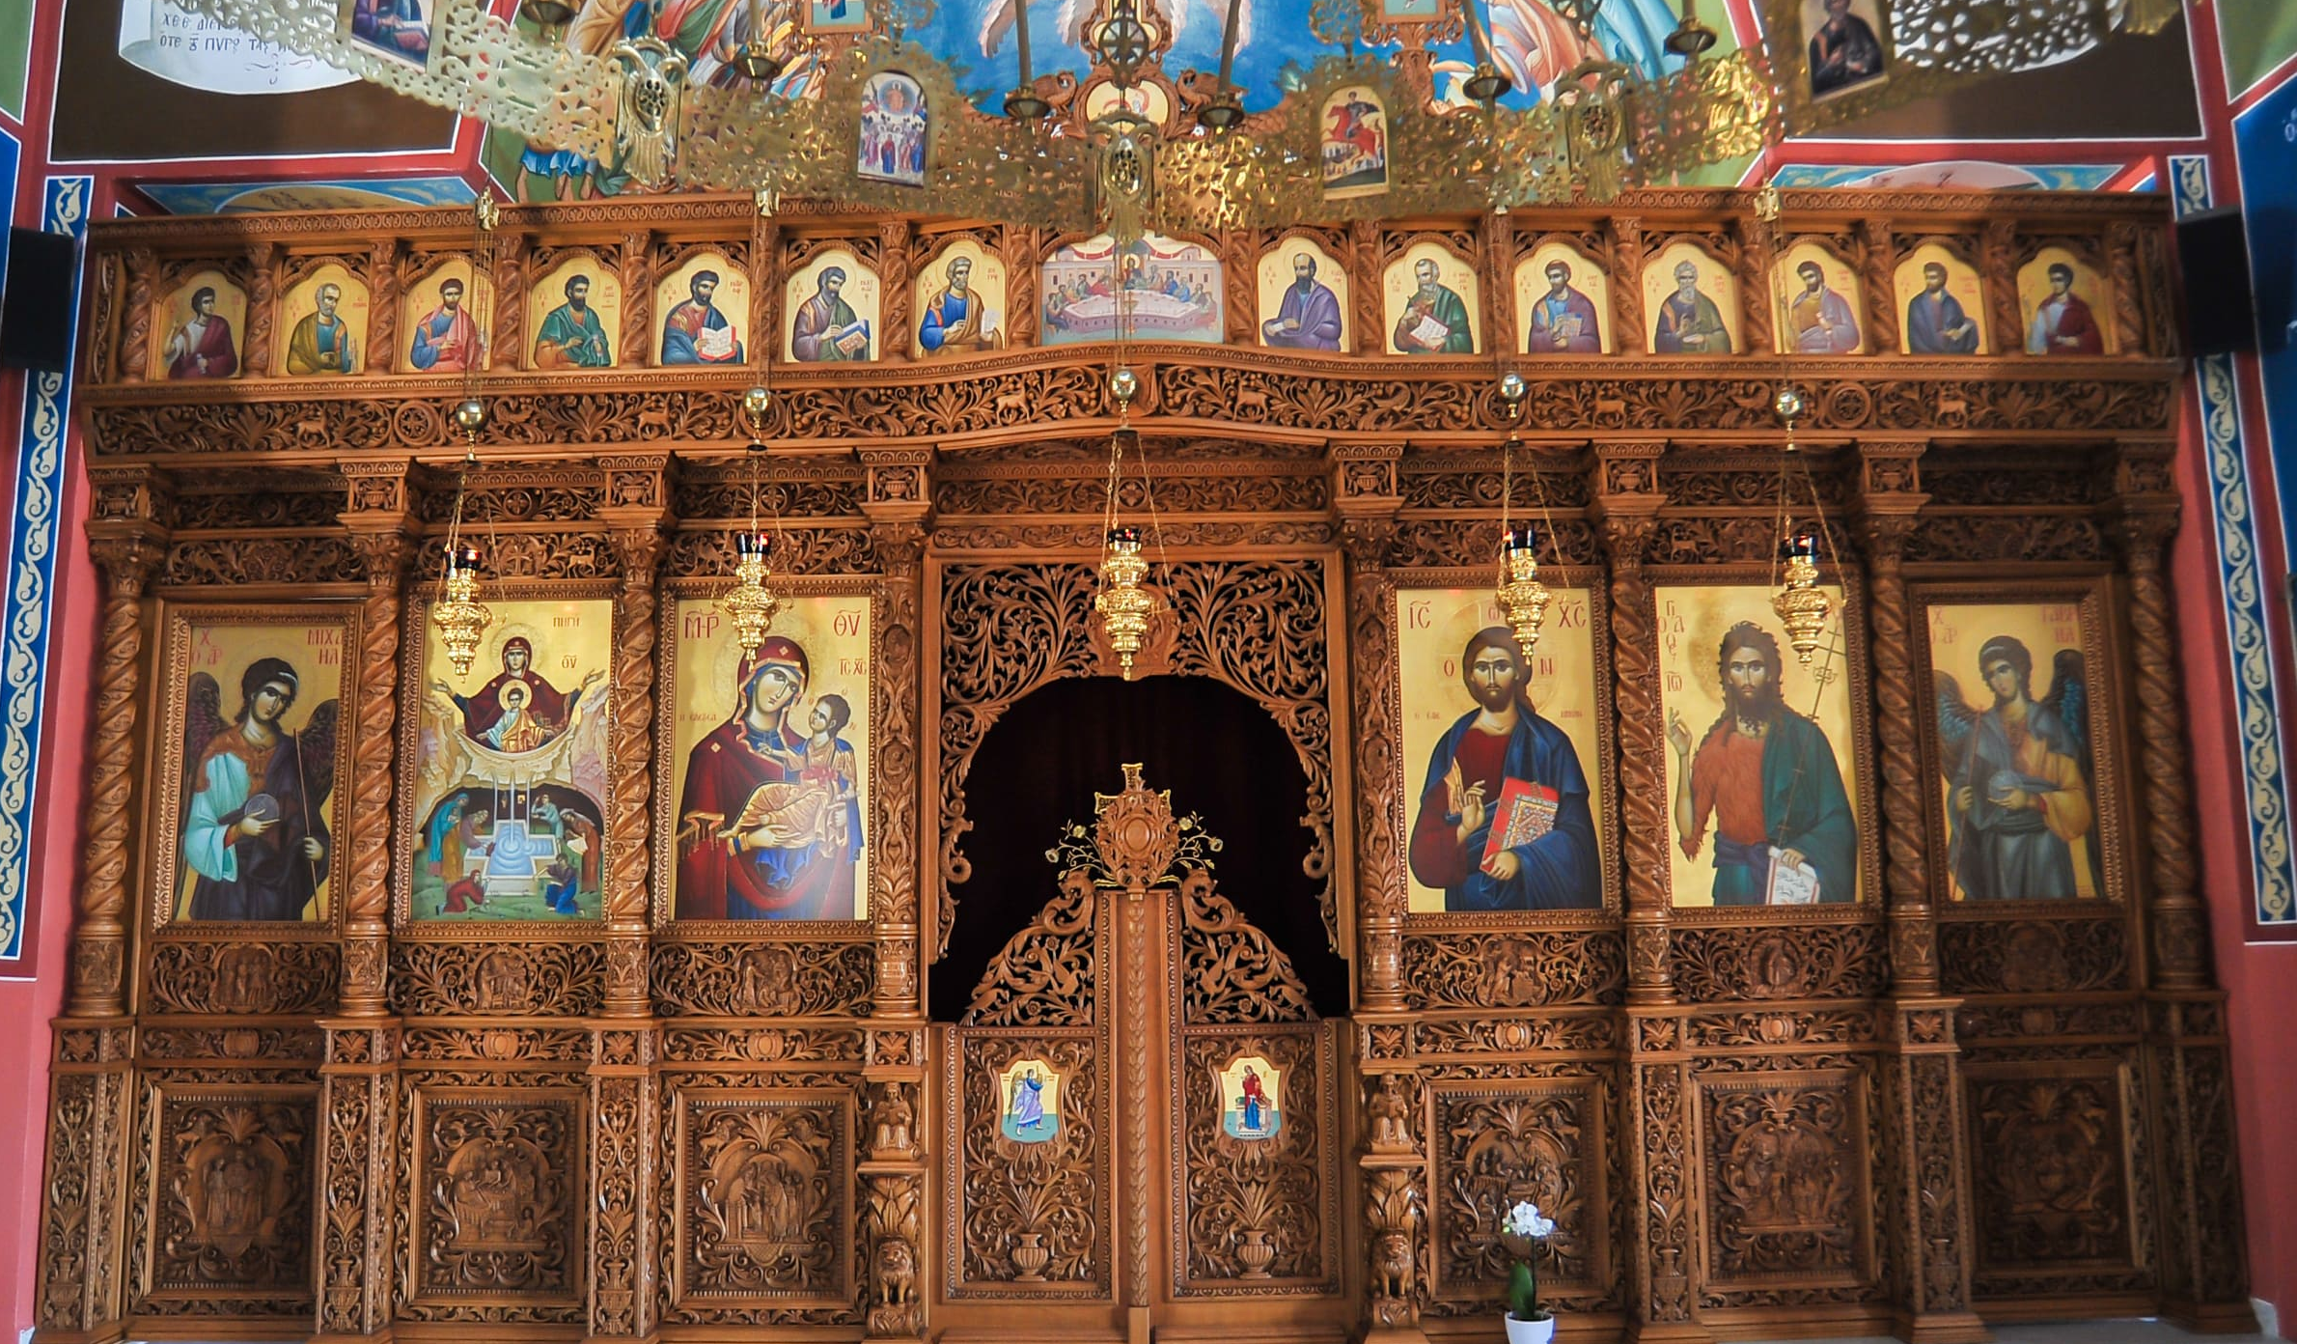
2) المائدة المقدسة:
المائدة المقدسة
وهي طاولة رخامية مربعة أو مستطيلة الشكل توضع في وسط الهيكل مثبتة على أربعة أعمدة رمزا للإنجيليين الأربعة وهي مغطاة بغطاء أول ابيض اللون إشارة لكفن المسيح وقيامته، وبأغطية ثانية وثالثة يوضع عليها الصليب المقدس والإنجيل المقدس والإنديمنسي، بيت القربان المقدس، الشموع.
* بين صحن الكنيسة والهيكل يقام جدار يسمى (الأيقونسطاس) أي حامل الأيقونات وهو عبارة عن حاجز مغطى بالأيقونات يشير إلى حضور الله غير المرئي ويفصل صحن الكنيسة عن الهيكل.
الايقونسطاس

Slide 8
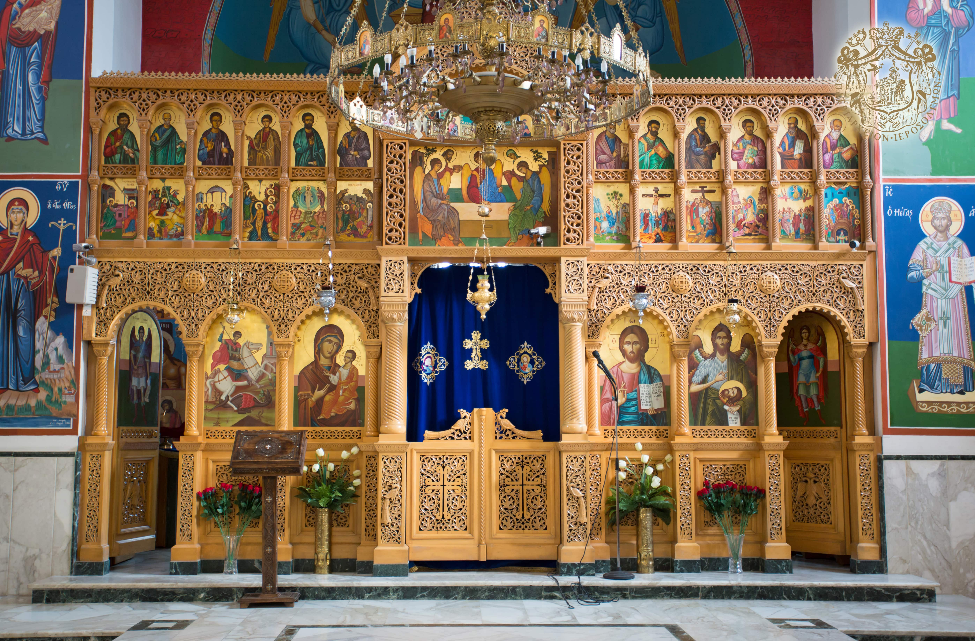
* يحتوي الهيكل على ثلاثة أبواب وهي:
1) الباب الملوكي : في الوسط ويسمى ملوكيا لأن منه يدخل الملك السماوي ويوجد على جهته اليمنى أيقونة السيد المسيح وبجانبها أيقونة القديس يوحنا المعمدان وعلى جهته اليسرى أيقونة والدة الإله حاملة الطفل يسوع وبجانبها أيقونة القديس شفيع الكنيسة.
2) الباب الشمالي : ويكون على يسار الباب الملوكي.
3) الباب الجنوبي : ويكون على يمين الباب الملوكي.

